Slide 1

ORGANISMOS NACIONALES E INTERNACIONALES DE LA POLÍTICA TURÍSTICA
LEGISLACION TURISTICA
L.D. CITLALI LARA FUENTES

Slide 2


SECRETARIA DE TURISMO
Contempla como su tarea fundamental impulsar el desarrollo turístico nacional diversificando la oferta y apoyando la promoción y la operación de los servicios turísticos.

Slide 3
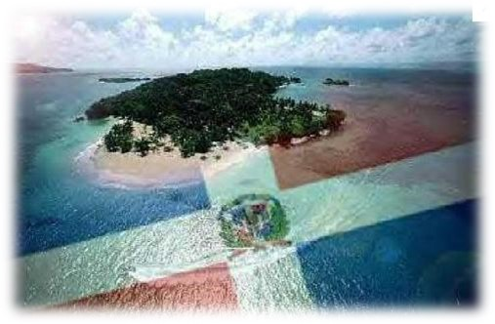

SECRETARIA DE TURISMO
Para lograr sus objetivos cuenta con tres subsecretarías:
Subsecretaría de Operación Turística
Subsecretaría de Planeación Turística
Subsecretaría de Innovación y Calidad

Slide 4


FONDO NACIONAL DE FOMENTO AL TURISMO
Es un fideicomiso responsable de planear, desarrollar y consolidar centros turísticos competitivos a nivel internacional.

Slide 5



FONDO NACIONAL DE FOMENTO AL TURISMO
Forma parte del sector público paraestatal bajo la coordinación sectorial de la Secretaría de Turismo y cuenta con un Comité Técnico, que estudia y aprueba los programas del Fideicomiso.

Slide 6
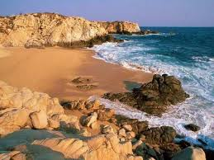
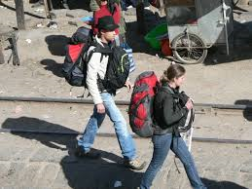


FONDO NACIONAL DE FOMENTO AL TURISMO
Actualmente trabaja en la consolidación de 5 desarrollos integralmente planeados:
Cancún,
Ixtapa,
Huatulco,
Los Cabos y
Loreto.

Slide 7


FONDO NACIONAL DE FOMENTO AL TURISMO
Estos desarrollos captan el 54% de las divisas que por concepto de turismo ingresan al país y al 40% del turismo extranjero que nos visita.

Slide 8
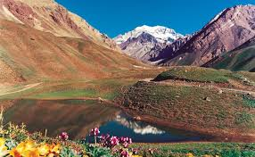

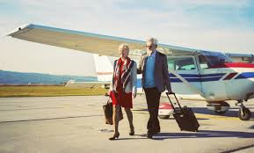
FONDO NACIONAL DE FOMENTO AL TURISMO
Además, trabaja en 6 proyectos de desarrollo turístico regional sustentables: Mar de Cortés, Barrancas de Cobre, Riviera y Costa Maya, Palenque y Nayarit

Slide 9
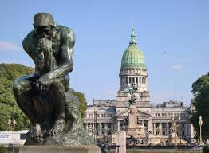


Consejo de promoción turística
Diseña y opera estrategias de promoción turística a nivel nacional e internacional, e incluye proporcionar información turística a turistas nacionales y extranjeros e incrementar la intención de viaje en el país para mejorar la relación visita-gasto.

Slide 10



Consejo de promoción turística
Están representados el Gobierno Federal, estatal municipal y el sector privado. Cuenta con una junta de gobierno, un comité especializado en mercadotecnia, consejos asesores en el exterior, y 17 oficinas con representación en Norte y Sud América, Europa y Asia

Slide 11




Para garantizar un financiamiento a las actividades de promoción, se estableció el pago de un impuesto para los turistas extranjeros que visitan México.
Este pago constituye la principal fuente de ingresos para la operación del Consejo.
Otra fuente de financiamiento es el impuesto del 2% que se aplica por la prestación de servicios de hospedaje

Slide 12
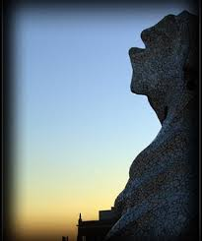



COMISIÓN EJECUTIVA DEL TURISMO
Para coordinar a las instancias que participan en la actividad turística e incorporar las propuestas de los prestadores de servicios en las políticas y programas del sector turismo, se creó la Comisión Ejecutiva del Turismo (CET).

Slide 13


COMISIÓN EJECUTIVA DEL TURISMO
Presidida por:
Secretario de Turismo
Servidores públicos de nivel superior de varias dependencias y entidades gubernamentales
Representantes de los sectores privado y social

Slide 14
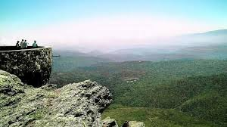



Tareas:
Firma de convenios entre la SECTUR y los Gobiernos de las entidades federativas para poder ejercer recursos federales en proyectos
Acciones, de los gobiernos locales, destinados a desarrollar la actividad turística.

Slide 15



Integración
Titular de la Secretaría
Unidad de Asuntos y Cooperación Internacionales
Dirección General de Asuntos Jurídicos
Dirección General de Comunicación Social
Órgano Interno de Control
Subsecretaría de Innovación y Desarrollo Turístico
Dirección General de Innovación del Producto Turístico
Dirección General de Gestión de Destinos
Dirección General de Desarrollo Regional y Fomento Turístico
Dirección General de Impulso al Financiamiento e Inversiones Turísticas

Slide 16
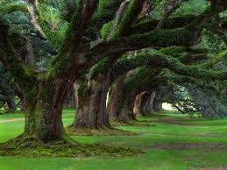

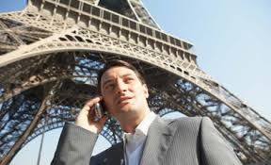

Subsecretaría de Planeación y Política Turística
Dirección General de Planeación
Dirección General de Integración de Información Sectorial
Dirección General de Ordenamiento Turístico Sustentable
Dirección General de Seguimiento y Evaluación
Subsecretaría de Calidad y Regulación
Dirección General de Normalización y Calidad Regulatoria Turística
Dirección General de Certificación Turística
Dirección General de Verificación y Sanción

Slide 17
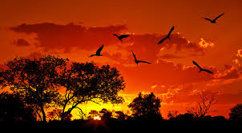

Oficialía Mayor
Dirección General de Programación y Presupuesto
Dirección General de Administración
Dirección General de Tecnologías de la Información y Comunicación
Unidad de Coordinación Sectorial y Regional
Delegación Regional Noreste
Delegación Regional Noroeste
Delegación Regional Centro
Delegación Regional Sureste
Delegación Regional Suroeste
Órganos administrativos desconcentrados
Corporación de Servicios al Turista Ángeles Verdes
Instituto de Competitividad Turística

Slide 18
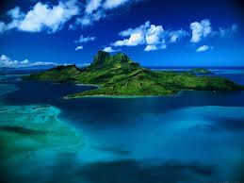


ANTECEDENTES HISTORICOS QUE DIERON ORIGEN A LA SECTUR
1928 Se crea la Comisión Mixta Pro-Turismo dependiente de la Secretaría de Gobernación, siendo su función principal realizar estudios y/o proyectos que fomentaran el incremento de corrientes de visitantes extranjeros al país
1929 Se requirió la participación de empresas privadas, integrándose estas el 6 de Julio a la Comisión Mixta Pro- Turismo

Slide 19



ANTECEDENTES HISTORICOS QUE DIERON ORIGEN A LA SECTUR
1930 Debido a la importancia que adquirió la actividad turística en México, se constituyó la Comisión Nacional de Turismo, publicándose en el D.O.F., el 7 de febrero su Ley Orgánica, en ella le conferían las atribuciones que hasta entonces tenía asignadas la Comisión Mixta Pro-Turismo, estableciéndose además, mecanismos de coordinación con las comisiones de los estados.
1933 Se creó el Departamento de Turismo, dependiente de la Secretaría de Economía Nacional, al que se le facultó para tratar asuntos relacionados con la actividad turística, involucrándose también a empresas particulares

Slide 20
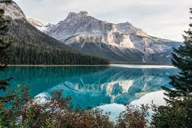



ANTECEDENTES HISTORICOS QUE DIERON ORIGEN A LA SECTUR
1939 Por Acuerdo presidencial del 21 de diciembre, se fundó el Consejo Nacional de Turismo, integrado por el patronato oficial, la Comisión Nacional de Turismo y las Comisiones Locales de Turismo, tanto en el ámbito estatal como municipal
1937 El 21 de mayo, se publicó el Reglamento de la Ley General de Población, dándose a conocer la creación de un Departamento de Turismo, zonificándose el país en quince regiones de interés turístico

Slide 21
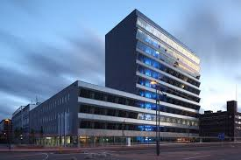
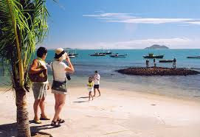

ANTECEDENTES HISTORICOS QUE DIERON ORIGEN A LA SECTUR
1936 Las funciones de la Comisión Nacional de Turismo, las absorbió la Secretaría de Gobernación, a través de su Dirección General de Población, publicándose en el D.O.F. el 29 de agosto, la Ley correspondiente.
1934 desaparecieron los órganos que hasta esa fecha tenían encomendadas funciones relacionadas con la actividad turística del país, correspondiéndole nuevamente a la Comisión Nacional de Turismo responsabilizarse de orientar, regular y coordinar todo lo referente al turismo.

Slide 22




ANTECEDENTES HISTORICOS QUE DIERON ORIGEN A LA SECTUR
1947 De nueva cuenta, el 27 de diciembre, se conformó la Comisión Nacional de Turismo, integrada por un Consejo Nacional y un Comité Ejecutivo, cuyas atribuciones fueron similares a los organismos anteriores.
1949 El 31 de diciembre, se publicó en el D.O.F., la derogación del "Decreto de Creación de la Comisión Nacional de Turismo", promulgándose la Ley Federal de Turismo en esa misma fecha.

Slide 23


ANTECEDENTES HISTORICOS QUE DIERON ORIGEN A LA SECTUR
1956 Para dar impulso al desarrollo de los proyectos tendientes a incrementar la infraestructura turística, el 13 de diciembre, se creó el Fondo de Garantía y Fomento al Turismo (FOGATUR).

Slide 24

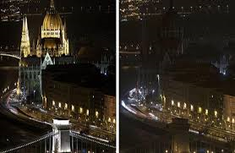

ANTECEDENTES HISTORICOS QUE DIERON ORIGEN A LA SECTUR
1958 En el D.O.F. del 31 de diciembre, se publicó la Ley de Secretarías y Departamentos de Estado, en el artículo 18, se definen las atribuciones del Departamento de Turismo de nueva creación, el cual dependería directamente del Ejecutivo Federal.
1959 El 6 de junio, se publicó un decreto en el que se establecen los lugares y poblaciones nacionales de interés turístico, a fin de que el Departamento de Turismo realizara los estudios en la materia, para alentar el desarrollo de la actividad turística.

Slide 25


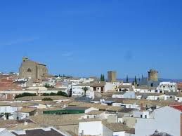
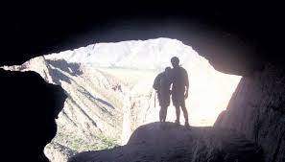
ANTECEDENTES HISTORICOS QUE DIERON ORIGEN A LA SECTUR
1961 El 1 de marzo, se publicó en el D.O.F., la Ley Federal de Turismo, la cual dispuso que el Departamento de Turismo, fuera el encargado de aplicar dicha Ley, así como su Reglamento.

Slide 26
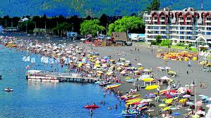
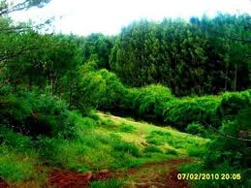
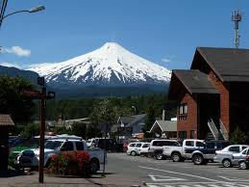
ANTECEDENTES HISTORICOS QUE DIERON ORIGEN A LA SECTUR
1974 Con el nuevo enfoque y un contenido similar al de la actual legislación, el 28 de enero se publicó la Ley Federal de Fomento al Turismo y congruentemente con dicho ordenamiento, el 27 de diciembre se publicó el decreto que elevó a rango de Secretaría de Estado al Departamento de Turismo, otorgándole una mayor estructura capaz de atender sus nuevas atribuciones, así como mayores recursos presupuestales, destinados a la planeación y desarrollo de la actividad turística.

Slide 27

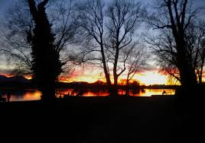
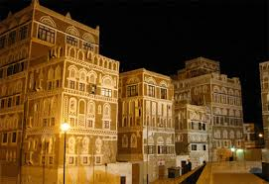
ANTECEDENTES HISTORICOS QUE DIERON ORIGEN A LA SECTUR
1977 El 17 de enero, por Acuerdo publicado en el D.O.F., se designó a la SECTUR, cabeza del sector.
1978 Quedó a cargo de la SECTUR, la elaboración de estudios, mensajes e imagen sobre la oferta turística nacional, dado el Acuerdo publicado en el D.O.F. el 5 de abril.

Slide 28

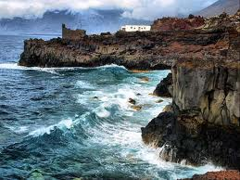
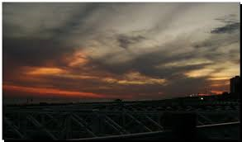
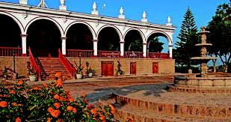
ANTECEDENTES HISTORICOS QUE DIERON ORIGEN A LA SECTUR
1979 El 21 de mayo, se Con base en los estudios iniciados el año anterior, la SECTUR llevó a cabo a través de sus Delegaciones Federales, el programa de desconcentración administrativa general turístico.

Slide 29


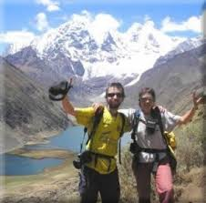

ANTECEDENTES HISTORICOS QUE DIERON ORIGEN A LA SECTUR
1980 El 15 de enero, se publicó la Ley Federal de Turismo que tenía por objeto la promoción de la demanda interior y exterior, el fomento y desarrollo de la oferta turística, la conservación, mejoramiento de los recursos turísticos y en general, la planeación y programación de la actividad turística..

Slide 30
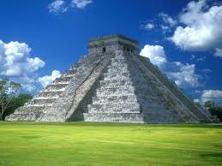
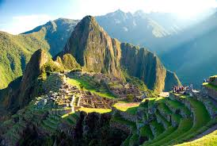
ANTECEDENTES HISTORICOS QUE DIERON ORIGEN A LA SECTUR
1981 El 22 de mayo, se creó la Coordinación General del Sector Paraestatal Turístico y en ese mismo año surgieron las Coordinaciones Federales de Turismo, con las que desaparecieron las Delegaciones Federales; con esto se fortalecían las actividades de coordinación en la materia, que realizaba el gobierno federal con los gobiernos estatales.

Slide 31



ANTECEDENTES HISTORICOS QUE DIERON ORIGEN A LA SECTUR
1982 Derivado de las reformas a la Ley Federal de Turismo del 8 de enero, se publicó en el D.O.F., el Reglamento Interior de la Secretaría que consideraba en su estructura, una Subsecretaría de Recreación y Espectáculos, como resultado de los programas que promovían el derecho a la recreación para todos los mexicanos.

Slide 32
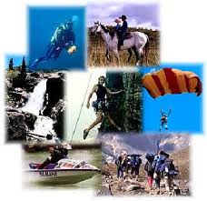

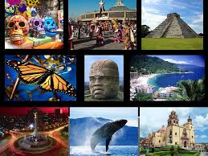
ANTECEDENTES HISTORICOS QUE DIERON ORIGEN A LA SECTUR
1983 Se incorporaron al dominio público de la Federación, dos inmuebles que estaban al servicio de la SECTUR; el Centro de Desarrollo Infantil (CENDI) sito en Aristóteles 135, Colonia Polanco (Decreto del 23 de agosto) y el de Schiller 138, Colonia Chapultepec Morales, según acuerdo presidencial del 20 de diciembre de ese año

Slide 33




ANTECEDENTES HISTORICOS QUE DIERON ORIGEN A LA SECTUR
1985 Por Acuerdo secretarial de delegación de facultades, el 2 de enero se determinó el número, ubicación, circunscripción territorial, atribuciones y actividades que llevarían a cabo las coordinaciones regionales y delegaciones federales de turismo, para procurar la descentralización y modernización administrativa, con el fin de mejorar el funcionamiento de la Secretaría en el interior de la República.

Slide 34


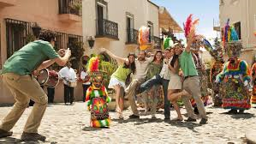
ANTECEDENTES HISTORICOS QUE DIERON ORIGEN A LA SECTUR
1939 Por Acuerdo presidencial del 21 de diciembre, se fundó el Consejo Nacional de Turismo, integrado por el patronato oficial, la Comisión Nacional de Turismo y las Comisiones Locales de Turismo, tanto en el ámbito estatal como municipal

Slide 35




ANTECEDENTES HISTORICOS QUE DIERON ORIGEN A LA SECTUR
1986 desaparecieron los órganos que hasta esa fecha tenían encomendadas funciones relacionadas con la actividad turística del país, correspondiéndole nuevamente a la Comisión Nacional de Turismo responsabilizarse de orientar, regular y coordinar todo lo referente al turismo. Esta Comisión se integró por un Comité Ejecutivo, un Consejo Patrocinador y un Consejo Consultivo, que involucró en su estructura tanto al sector público como a la iniciativa privada.

